Slide 1


Slide 2
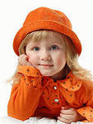
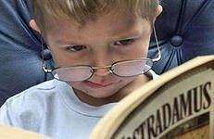
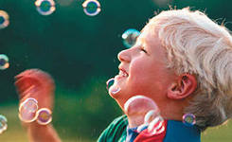
Талант – особые, выдающиеся качества, присущие только человеку от рождения.

Slide 3
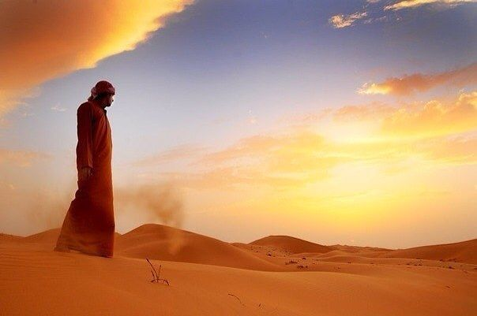

Slide 4
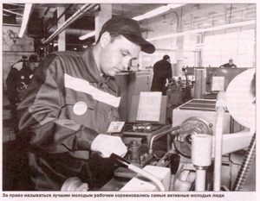
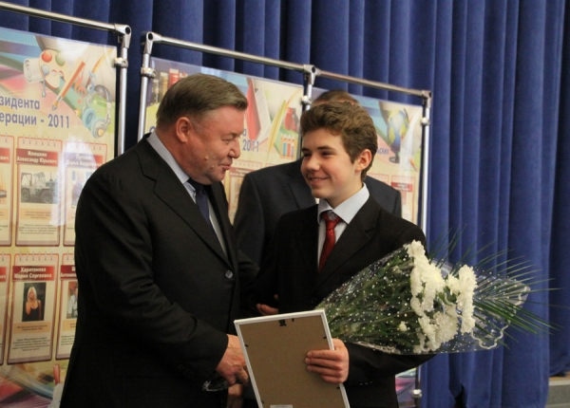
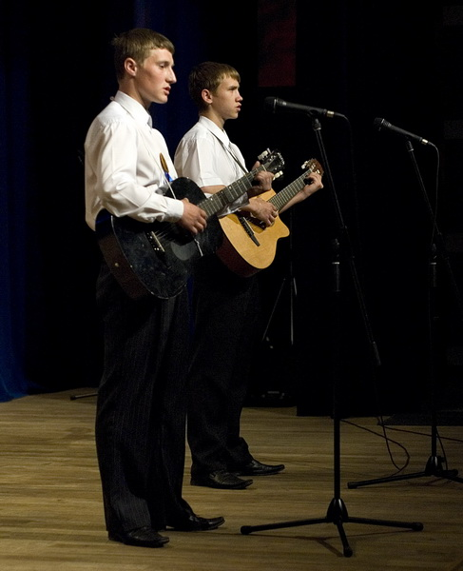
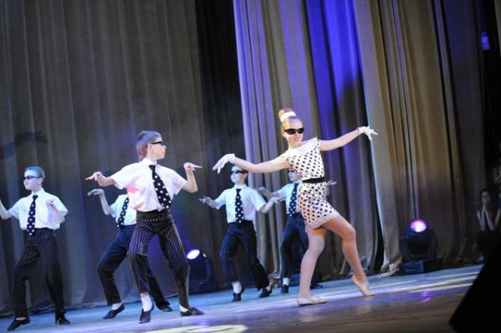
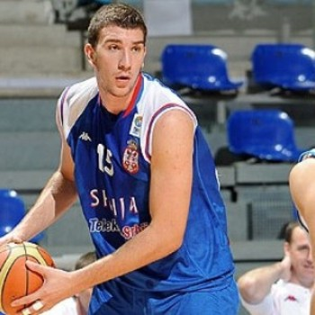
Талант актера
Молодые таланты.
Талантливый рабочий.

Slide 5
У каждого человека есть какой-нибудь талант. Чтобы данный от природы талант развивать, человеку надо много работать. Много и самоотверженно работать может не каждый. Если же человек, имея от природы большой талант, не смог приложить необходимое количество усилий для его развития, он может его погубить.

Slide 6
Зарыть талант в землю. (фразеологизм).
Большой талант требует больших усилий. (пословица)
Умение работать, трудиться – это тоже талант. (К.Станиславский)

Slide 7
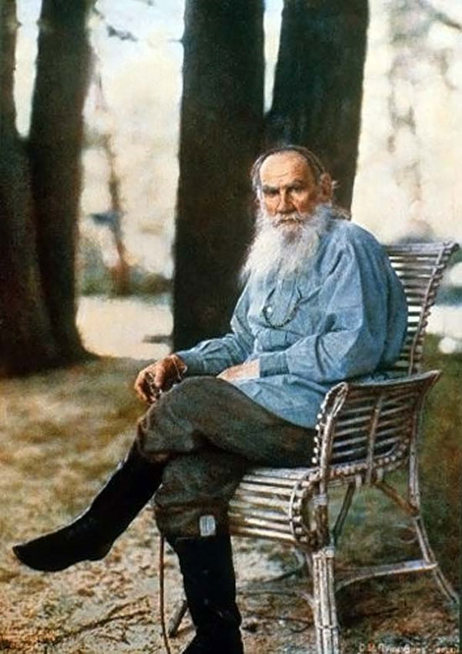
Л.Н. Толстой сказал : «Русский народ создал русский язык, яркий, как радуга после весеннего ливня, меткий, как стрелы, певучий и богатый, задушевный, как песня над колыбелью.»

Slide 8

Слово называет
Предмет
Признак предмета
Действие предмета
Состояние
Количество
Признак действия

Slide 9
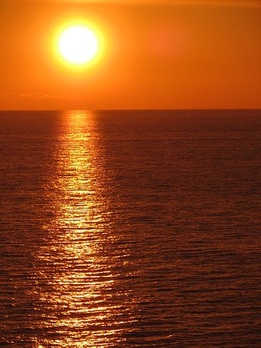
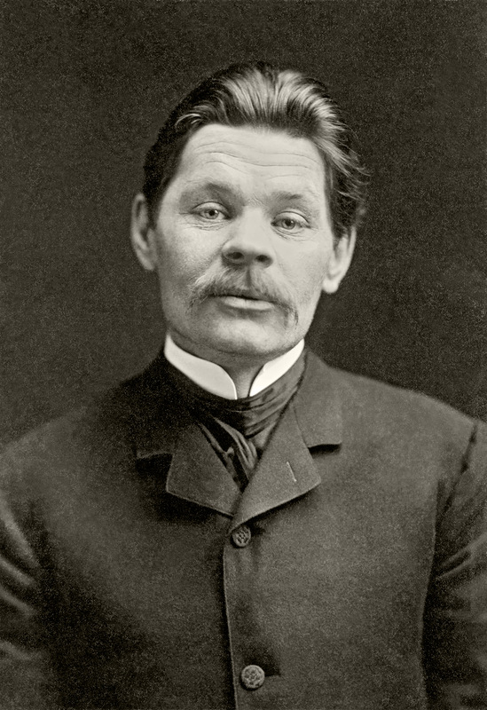
Слово-одежда всех фактов, всех мыслей. (М.Горький.)

Slide 10
Лексика
ЭТО
ВСЕ СЛОВА ЯЗЫКА,
ЕГО СЛОВАРНЫЙ СОСТАВ

Slide 11
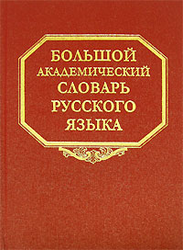


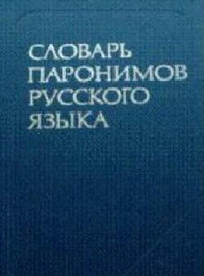




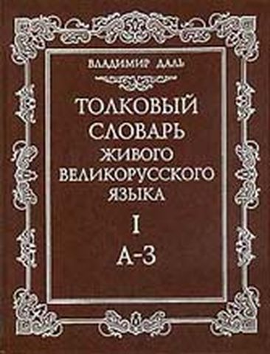
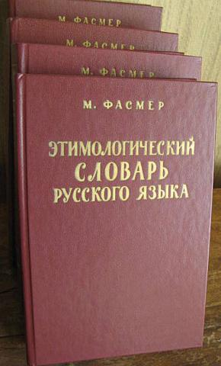

словари

Slide 12
Знаете
ли
вы?
Есть словарь С.И.Ожегова. В нем представлено около 57 тысяч слов.
В четырёхтомном словаре под редакцией Д.Н.Ушакова- более 85 тысяч слов.
В истории отечественной науки о русском языке В.И.Даль прославился как собиратель слов и устойчивых сочетаний, составивший 4-х томный «Толковый словарь живого великорусского языка», который впервые был напечатан в 1863 – 66 годах..
В его «Толковом словаре живого великорусского языка» представлено более 200 тысяч слов. Даль работал над ним 47 лет!
Самый большой «Словарь русского языка» (17 томный) содержит 120480 слов.

Slide 13
Функции слова в языке
1)Коммуникативная
А) Слово служит наименованием предмета, действия, признака, состояния, числа
2)Номинативная
Б) Слово может служить средством художественной выразительности
3) Служебная
В) Слово служит средством общения, сообщения, воздействия
4) Эстетическая
Г) осуществление связи слов в словосочетаниях и предложениях

Slide 14
Словарная статья «Товар» в «Толковом словаре русского языка» под редакцией Д. Н. Ушакова.
ТОВА́Р, а (у), м. 1. (мн. в знач. разных видов, сортов).
Продукт труда, имеющий стоимость и распределяющийся в обществе путем купли-продажи (эконом.); вообще все, что является предметом торговли.
Мой корабль, стоящий на якоре в заливе, полон редких товаров (Жуковский). Красный т. (см. красный). В магазинах много товару. Ходкий т. Лежалый т.
2. (только ед.). Выделанная готовая кожа (сапож.). Опойковый т.
3. (только ед.). Рудная смесь, готовая для проплавки (горн.). ◊ Живой товар. См. живой в 6 знач. Товар лицом показать — показать что-нибудь с лучшей, наиболее выгодной стороны. Едет из Петербурга ревизор… Слышно было, что все трусят, хлопочут, хотят товар лицом показать (Достоевский).

Slide 15

СЛОВА
МНОГОЗНАЧНЫЕ
ОДНОЗНАЧНЫЕ

Slide 16
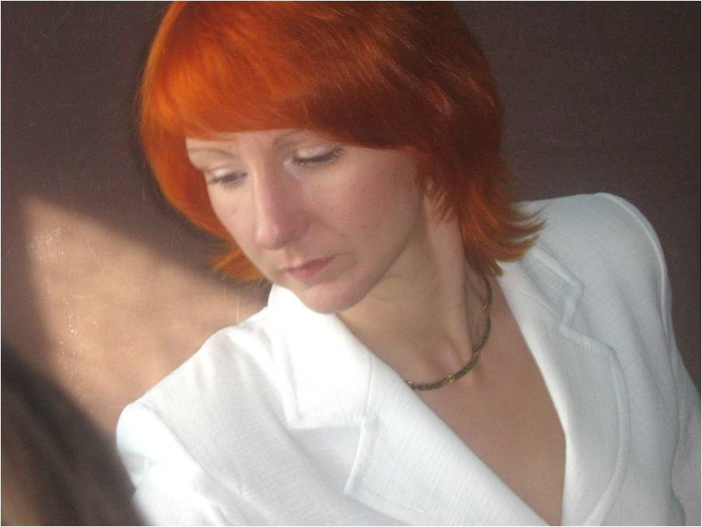
Преподаватель литературы
Башарина Светлана Александровна. ОГАОУ СПО ИТАиМ

